Slide 1
NOIP2019 普及组训练营
实验舱 攀哥
2019.5.18

Slide 2
深度优先搜索 DFS
枚举排列 & next_permutation
八皇后问题

Slide 3
382 八皇后
八皇后问题：8个皇后放在8*8的棋盘上
n皇后问题：n个皇后放置m*m的棋盘上
这类问题实际上变化不大，根据题意改写一下八皇后的代码即可

Slide 4
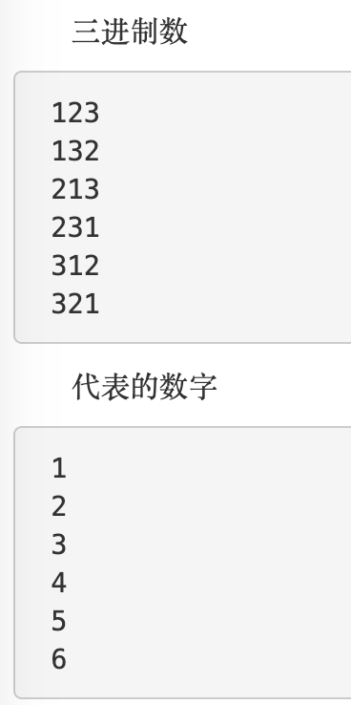
383 火星人
题意很长很难懂，但是上节课讲了全排列，结合题目给出的这个样例就很好懂了
把全排列进行编号，输出给定全排列数组的后面第m个全排列

Slide 5
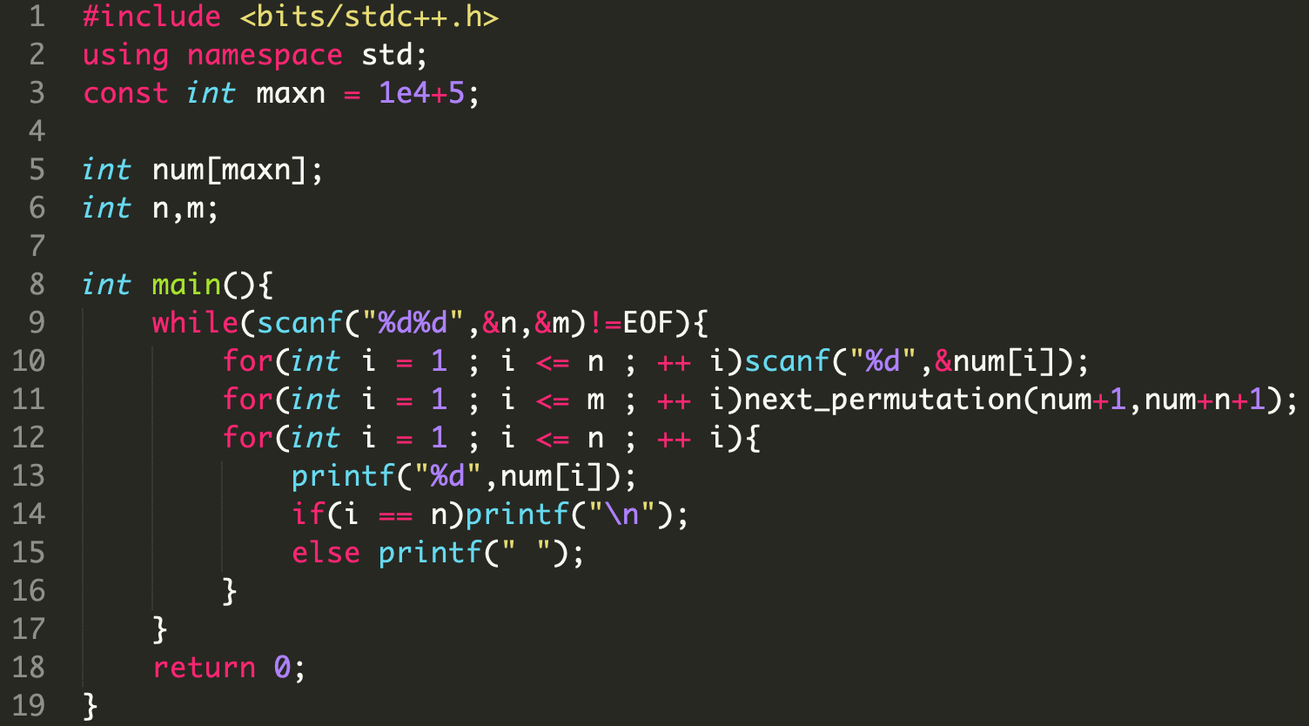
383 火星人
合理使用next_permutation这题就非常水了

Slide 6
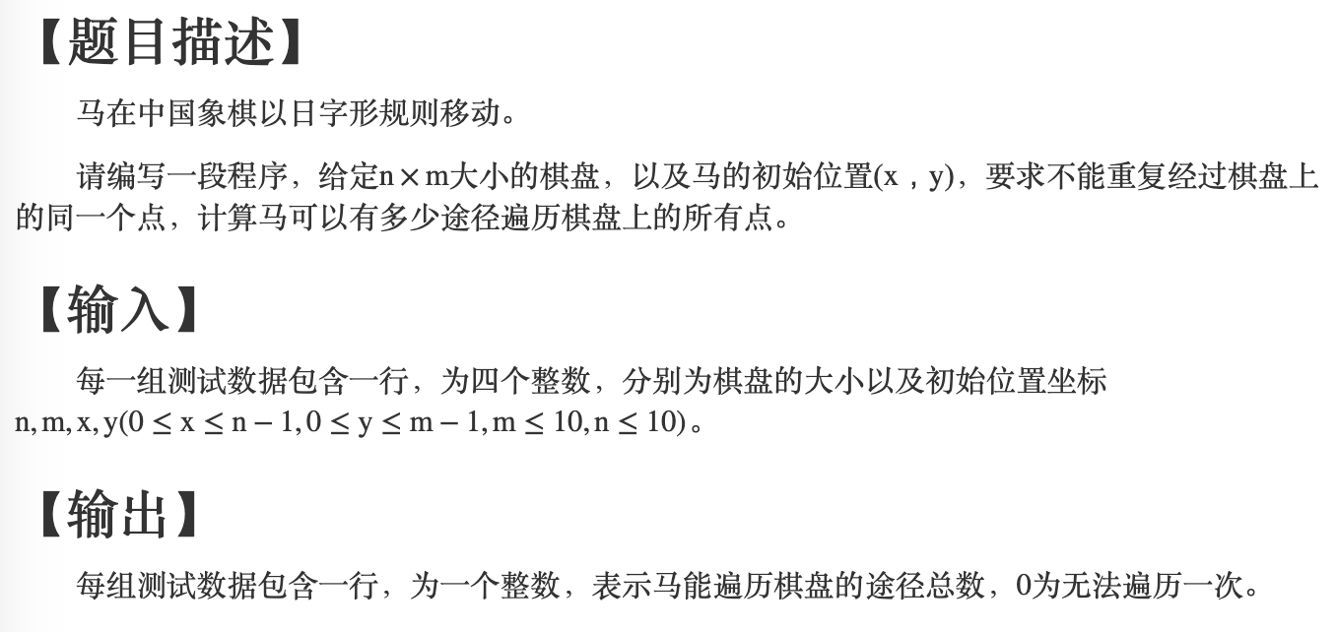
385 马走日

Slide 7
385 马走日
int dx[8]={1, 1, -1, -1, 2, 2, -2, -2};
int dy[8]={2, -2, 2, -2, 1, -1, 1, -1};
用数组定义马的8个行动方向，就能够很方便的进行枚举

Slide 8
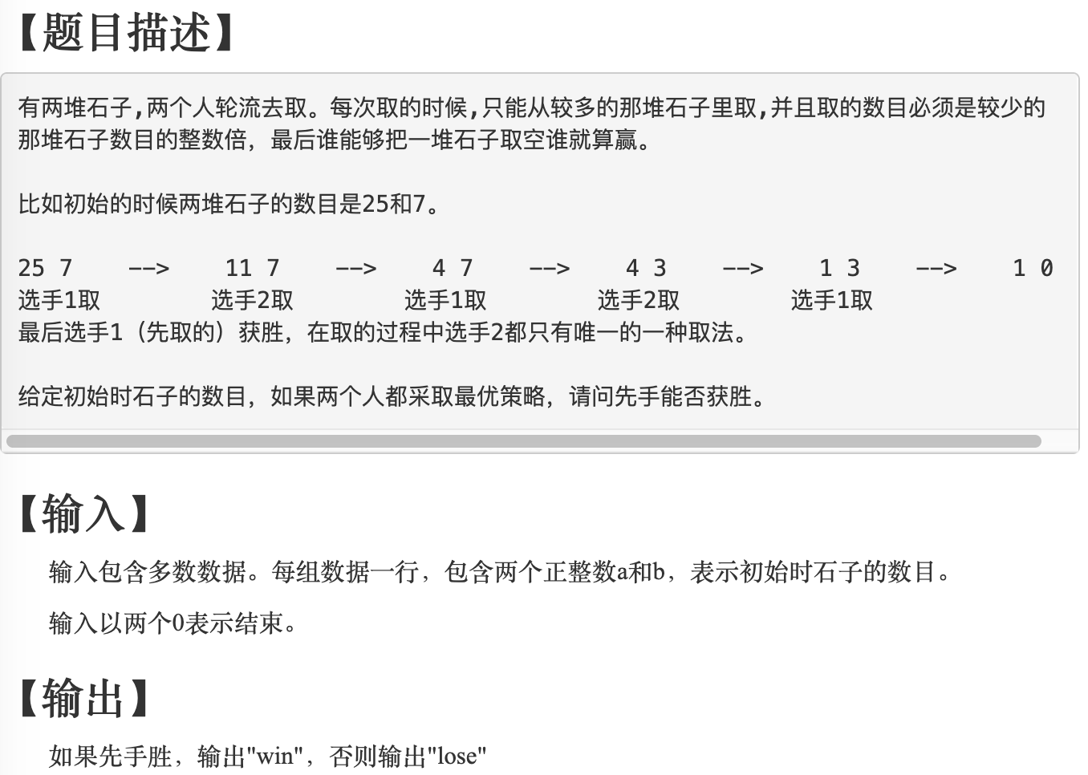
386 取石子游戏
本题是一道博弈题，如果按照题意用DFS做是超时的

Slide 9
386 取石子游戏
博弈问题的基本思想
1. 假设不会出现平局情况：先手胜=后手负，先手负=后手胜
2. 所有后继状态都是先手胜，则当前状态为后手胜
3. 后继状态中有一个后手胜，则当前状态为先手胜
先手胜
先手胜
先手胜
先手胜
？
？
先手胜
后手胜
先手胜
先手胜

Slide 10
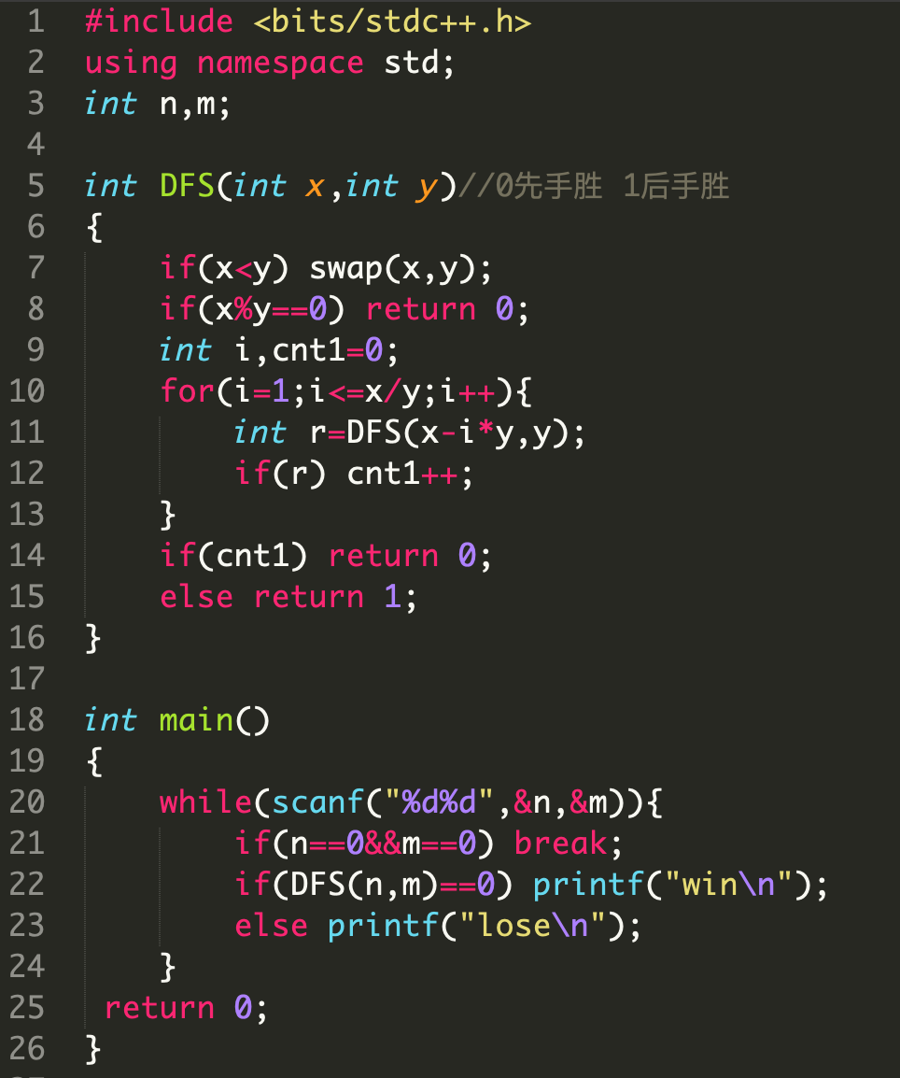
386 取石子游戏
DFS的方法：
两个数是x和y(x≥y)，如果x是y的倍数，那么先手可以直接拿光x，获胜（递归跳出）
找当前(x,y)的所有下一步情况，如果其中有一个后手胜，都能够保证当前是先手胜，否则当前是后手胜

Slide 11
386 取石子游戏
一个人当前可以在大数中取小数的整数倍，可以是1倍，2倍，……，p倍
一个人如果先手，他可以在改变选择的数前（从选x到选y）有p种选择
如果他选择了q倍，那么下一个人就有p-q种选择，也就是说，先手的人能够控制后手的选择数量
举例：22和10，如果先手选了10，就变成12和10，后手只有1种选择，接着选10，就变成2和10，先手获胜

Slide 12
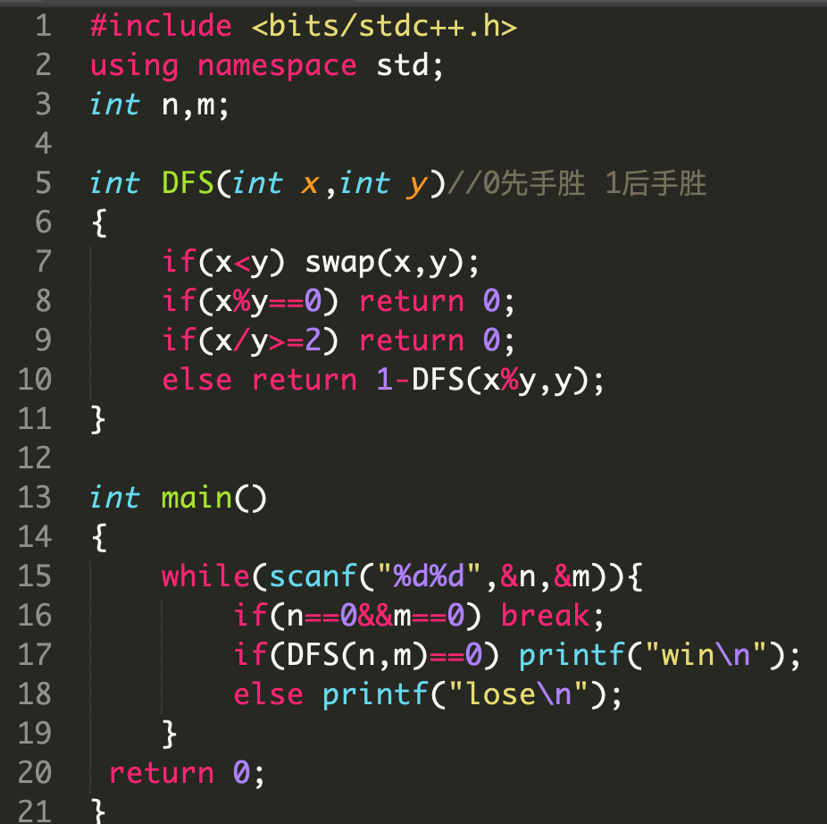
386 取石子游戏
先手只要有1种以上的选择，都能够控制后手的选择情况，也就是控制输赢
所以：如果[x/y]≥2，先手必胜

Slide 13
387 八皇后
输出八皇后问题的第n个解

Slide 14
388 K皇后
输出n*m棋盘上放置K个皇后后还有多少个格子不会被攻击到

Slide 15
深度优先搜索的进一步分析
深度优先搜索的剪枝优化

Slide 16
Part-1
深度优先搜索的进一步分析

Slide 17
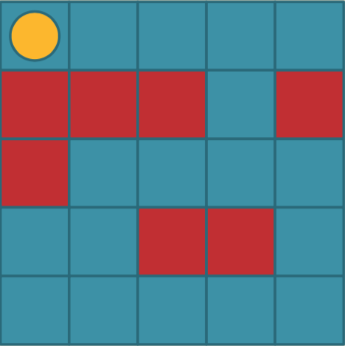
深度优先搜索的进一步分析
给出一个n×n的迷宫，请你给出一条从入口(1,1)到出口(n,n)的路径
输入：n和迷宫初始状态 输出：任意一条可行的路径
输入样例:
5
00000
11101
10000
00110
00000
输出样例:
(1,1)->(1,2)->(1,3)->(1,4)->(2,4)->(3,4)->(3,5)- >(4,5)->(5,5)

Slide 18
深度优先搜索的结构
状态：描述搜索当前情况的所有量
迷宫问题的状态：当前的位置以及已经走过的路径
状态之间的关系：上、下、左、右

Slide 19
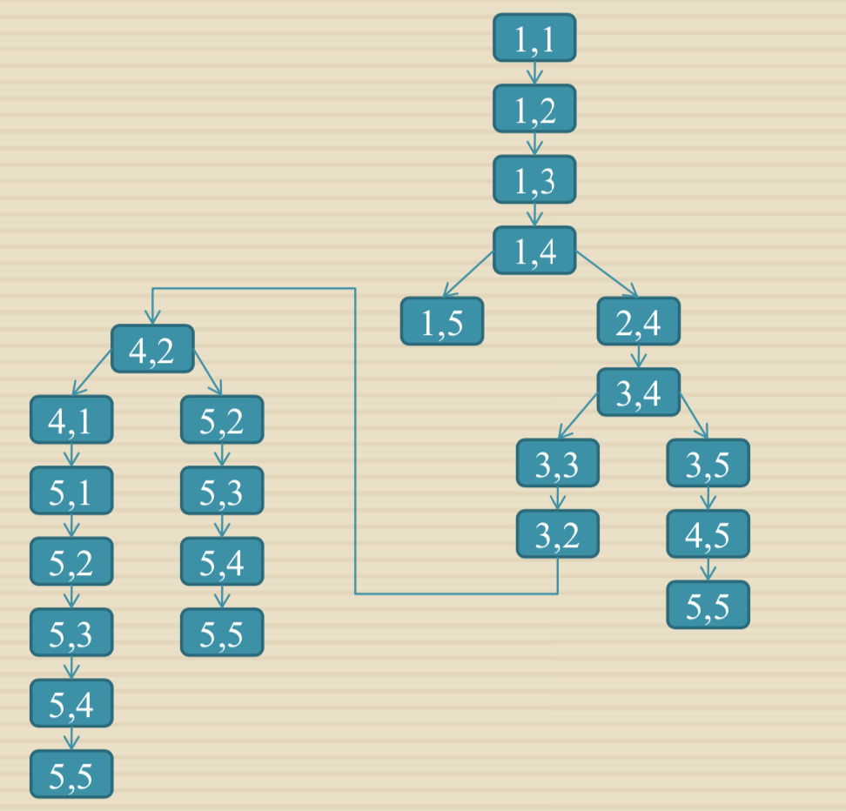
深度优先搜索的结构

Slide 20
深度优先搜索的复杂度
存在性枚举（二进制枚举）：O(n*2^{n})
全排列枚举：O(n*n!)
迷宫问题：同一个位置可能被多次访问

Slide 21
深度优先搜索的复杂度
深度优先搜索具有很高的复杂度！
如果需要找出所有的路径，常常是指数级别的复杂度：O(c^{k})，c为每一步的分支数，k为状态数量
如果仅需要找到一条有效的路径，也可能复杂度较小O(k)，这种情况常见于图和树的DFS遍历

Slide 22
深度优先搜索与栈的关系
DFS常用递归的形式来写，但它完全能够用栈改写成非递归的形式
初始状态进栈
while 没有搜索完所有位置
{
取出栈顶的状态s
如果s是目标状态，则输出
for 枚举s能够产生的其他状态t
将状态t入栈
}

Slide 23
Part-2
深度优先搜索的剪枝优化

Slide 24
深度优先搜索的剪枝优化
由于深度优先搜索的时间复杂度非常高，因此对于较大规模的数据很容易超时，在实际应用中，我们还需要对深度优先搜索进行优化，以降低其时间复杂度
深度优先搜索的优化方法很多，且针对不同的问题，优化的手段也不相同

Slide 25
剪枝
将搜索的结构看成一棵树，剪枝就是在某些树枝部分断开连接，让整棵搜索树更小
通过一定的条件限制，判断出接下来的搜索状态都是无效的，使DFS函数提前结束，减少搜索量

Slide 26
剪枝
一般有两种剪枝情况：
1. 当前已枚举的部分能够达到的最优解不可能比已经获得的最优解更好，那么就不继续递归。
2. 下一个枚举的和先前已枚举的部分有冲突，或剩余的数不够枚举，那么不向那个分支递归。

Slide 27
迷宫问题
给定一个迷宫，要从起点S到达终点T，每个位置不能重复走，找到一条最短的路径。
如果当前在某个位置P(x,y)进行下一步DFS，已走距离是k，之前搜到P走的最短为K，走到重点最短为L，在什么情况下没有必要继续搜？

Slide 28
迷宫问题
给定一个迷宫，要从起点S到达终点T，每个位置不能重复走，找到一条最短的路径。
如果当前在某个位置P(x,y)进行下一步DFS，已走距离是k，之前搜到P走的最短为K，走到终点最短为L，在什么情况下没有必要继续搜？
1. k>=K
2. P到终点T的距离a+已走距离K>=L

Slide 29
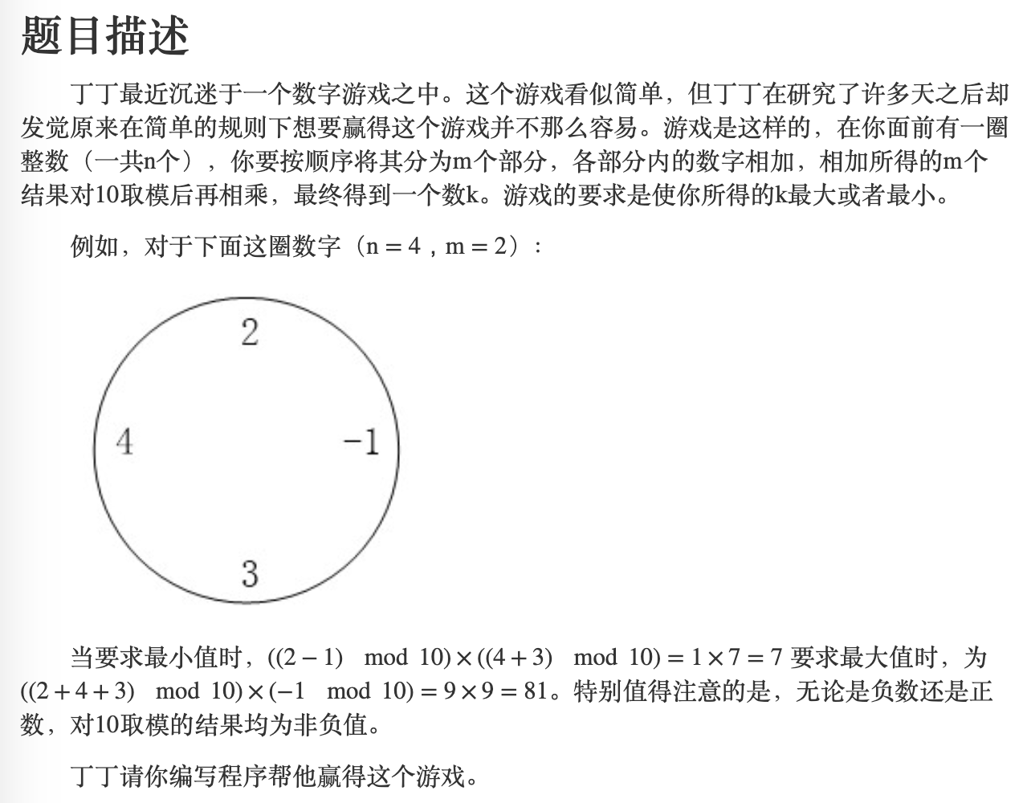
397 数字游戏
http://noi.ac/problem/397

Slide 30
397 数字游戏
环的一般处理：将环在n和1的位置断开，展开成链，并将1-n复制一遍连在n后面，用两倍长的链数组模拟环
在链上枚举一个起点start后，对应的终点就是start+n-1
问题实际上就是，给定一个数组a[start],……,a[end]，将它分成m段，也就是在这n个数中选择m个数作为每一段的终点

Slide 31
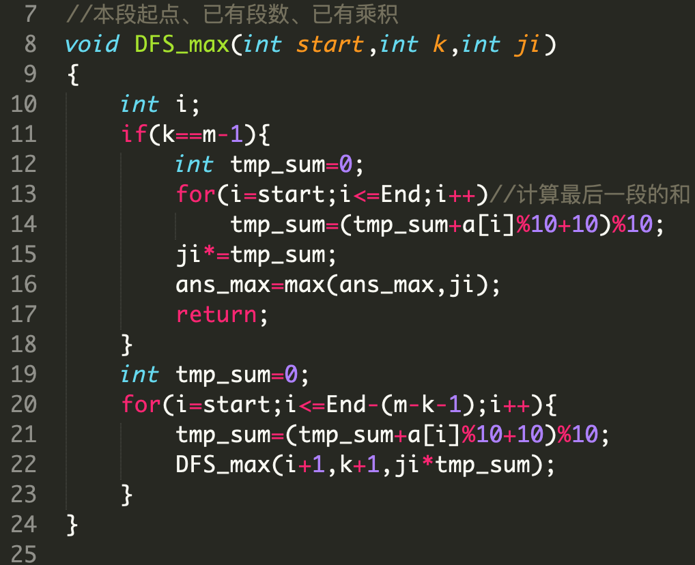
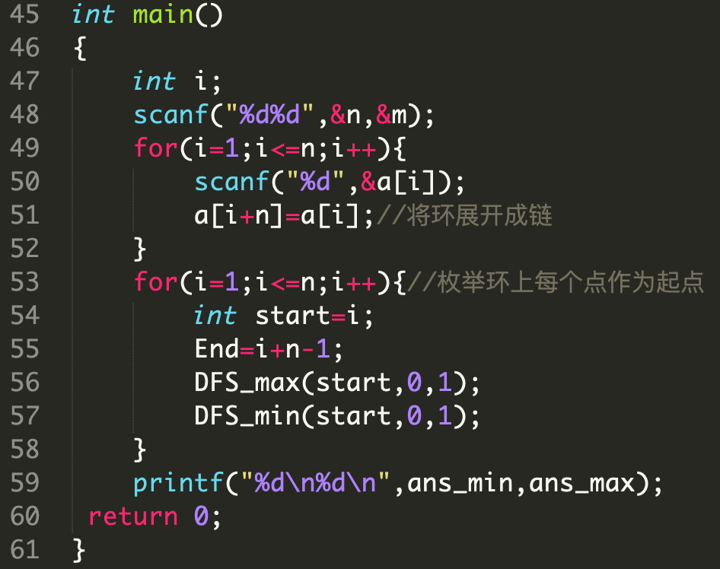
397 数字游戏
以算最大乘积为例写DFS程序，DFS(start,k,ji)中start表示当前这段的开始位置是start，k表示之前已经构造出了k段，ji表示之前k段的乘积，End为当前选取链中的重点

Slide 32
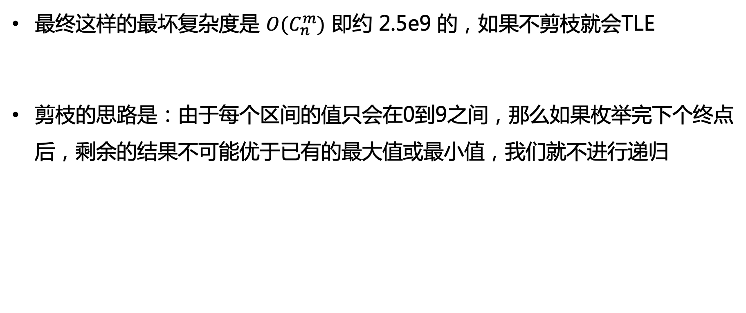
397 数字游戏
最终这样的最坏复杂度是 $O(C_{n}^{m})$ 即约 2.5e9 的，如果不剪枝就会TLE
剪枝的思路是：由于每个区间的值只会在0到9之间，那么如果枚举完下个终点后，剩余的结果不可能优于已有的最大值或最小值，我们就不进行递归
第1段积 | 第2段积 | 第3段积 | 第4段积 | 第5段积 | 已有最大值 | 已有最小值
1 | 2 | 2 | ？ | ？ | 400 | 0

Slide 33
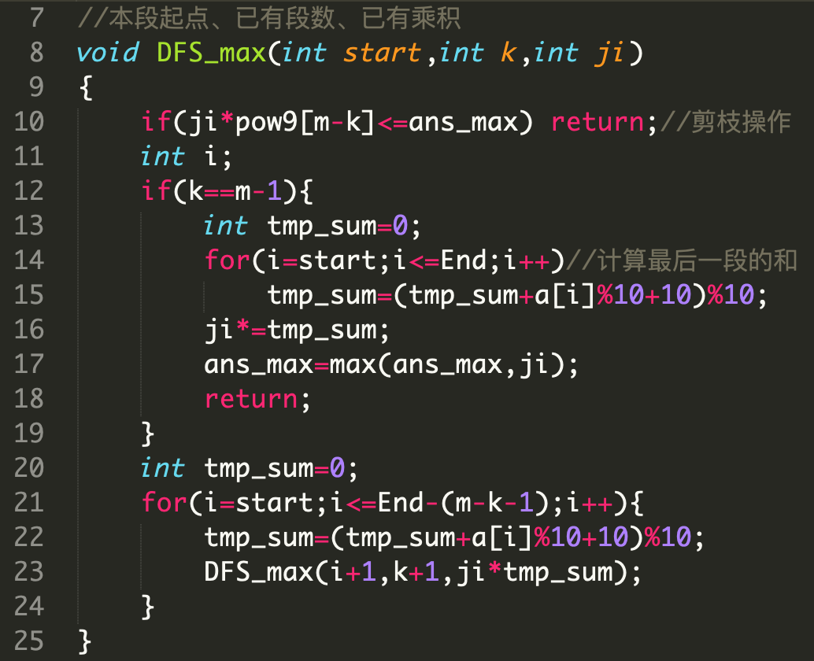
397 数字游戏
求最大积的剪枝：第10行

Slide 34
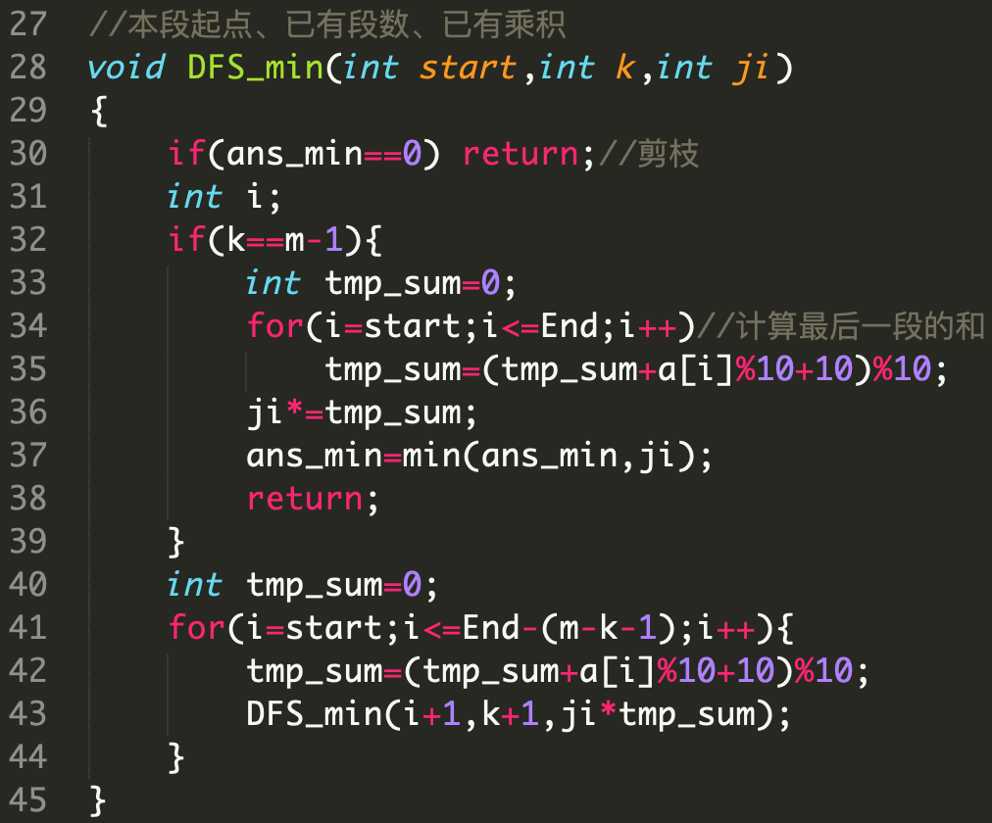
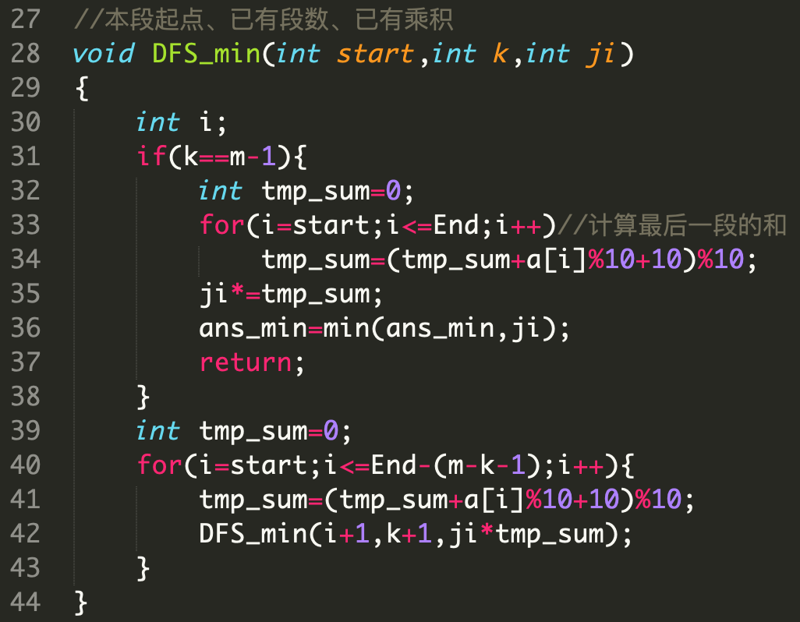
397 数字游戏
求最小积的剪枝：第30行

Slide 35
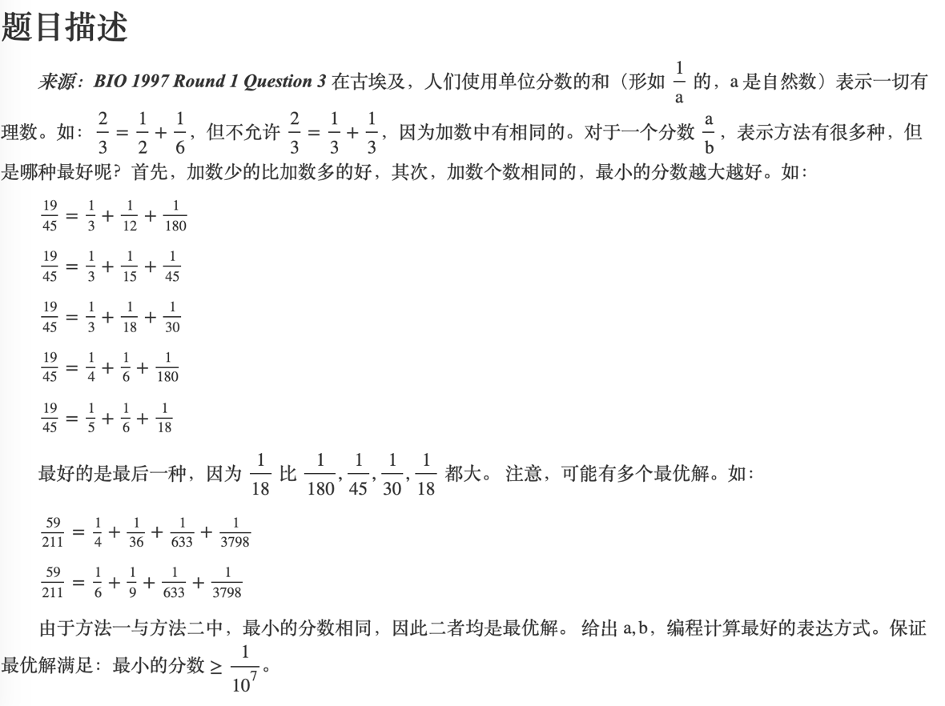
埃及分数
http://noi.ac/problem/404

Slide 36
埃及分数
http://noi.ac/problem/404
本题没有规定分数的个数，即不知道DFS的具体深度
解决方法：枚举深度K
迭代加深搜索！

Slide 37
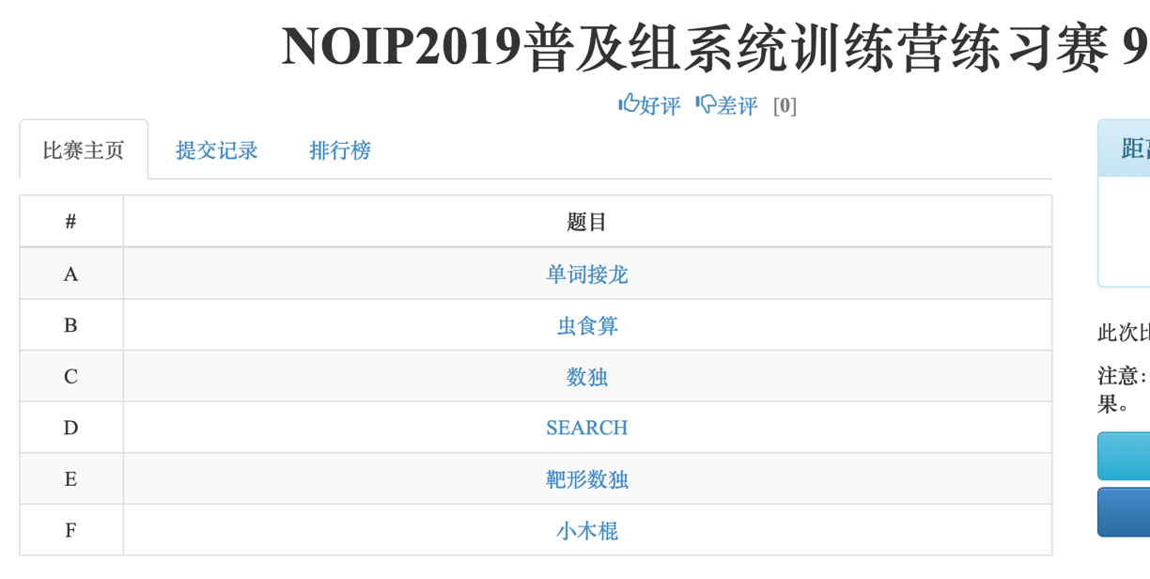
作业
B E F三题较难，为提高组难度的DFS，如果前几次作业和比赛题目还没有全部搞懂的先把之前的题目做掉，这三题这次可以不做
对DFS掌握的比较好的同学选其中1-2道

Slide 38
实验舱 攀哥 QQ 501293907

